Slide 1
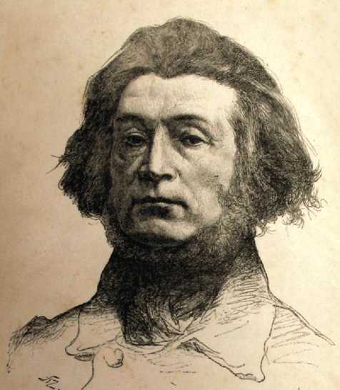
1798
1855
Адам Міцкевич

Slide 2
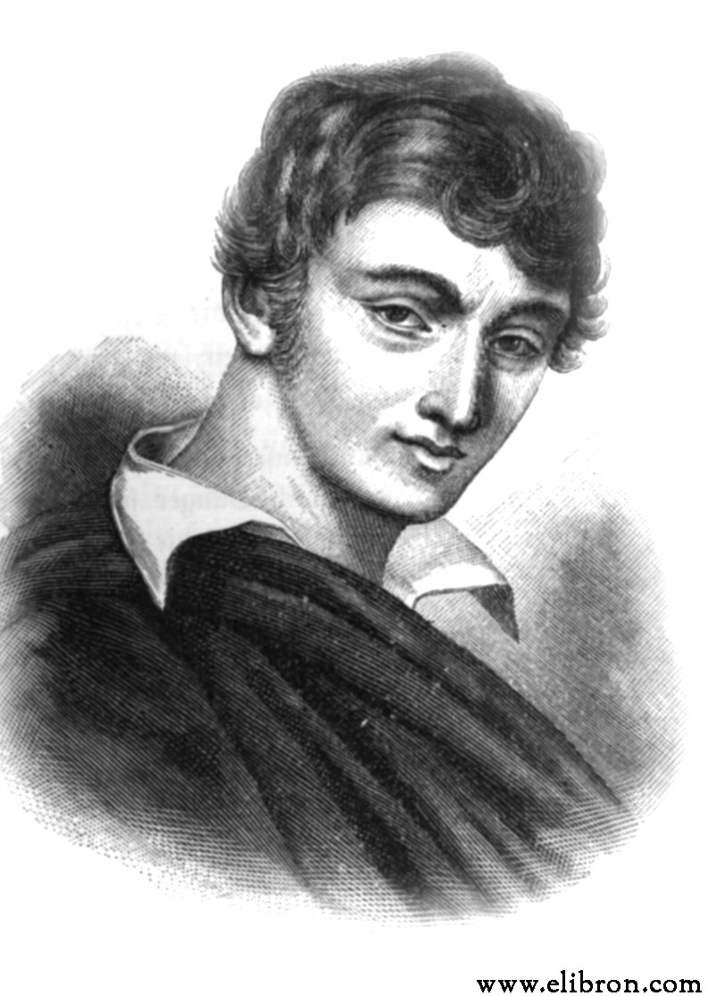
Адам Міцкевич народився на території, яка належала до Литовської губернії, зараз же це Білорусь. Міцкевич з'явився на світ 24 грудня 1798 року в сім'ї, яка завжди сповідувала демократичні ідеали. Його батько колись примкнув до Наполеона, тому що бачив у «маленькому капралові» визволителя Польщі,

Slide 3
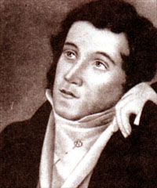
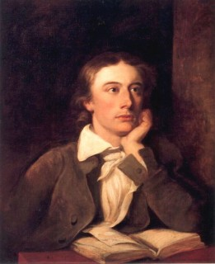
У Віденському університеті молодий Адам Міцкевич очолює поетичний рух студентів. У 1822 p., під час публікації «Балад й романсів», він додає до своєї першої збірки передмову «Про романтичну поезію», в якій розповідає про європейський романтизм, про необхідність розвитку романтичного мистецтва у Польщі. Сила романтичного мистецтва, на думку Міцкевича, полягає у оперті на національний характер і національну історію, у зображенні оригінальності кожного народу.

Slide 4
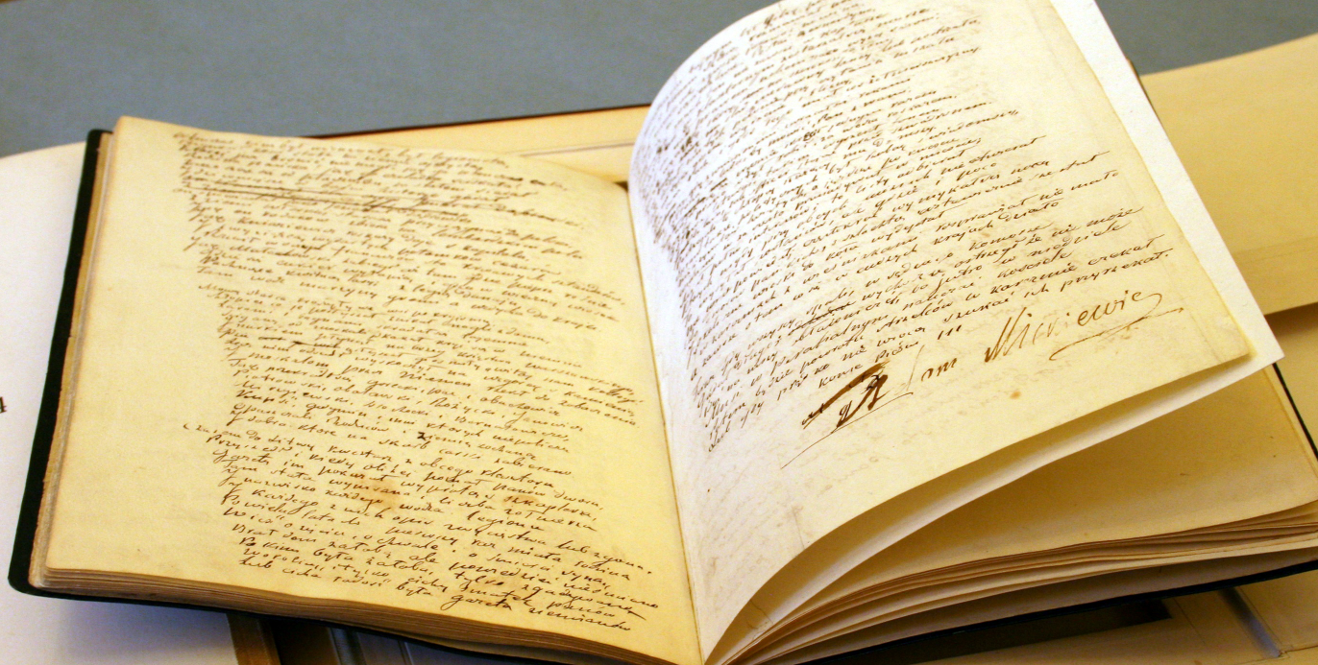
У той час, коли його народ страждає під іноземним гнітом Міцкевич створює поему «Гражина» у якій йдеться про героїчне минуле та про відчайдушний вчинок княгині Гражини, яка очолила литовське військо тоді, коли її чоловік перебував у горах на полюванні. Так народжується характерний для поета герой — людина героїчна і відчайдушна, яка жертвує усім заради свободи Батьківщини.

Slide 5
Ліро-драматична поема «Дзяди» («Поминання», або «Діди») стала для Міцкевича твором, до якого він повертався усе життя. «Дзяди» розповідають про зв'язок між живими й померлими, про посмертну кару для тих, хто не жалів нещасних, пригноблював вбогих.

Slide 6
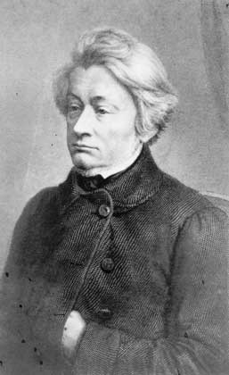
У1823 р. Міцкевича було заарештовано «за участь у таємних зборах». Якийсь час його протримали у тюрмі, а потім вислали до Росії. Міцкевича починають публікувати мало не всі столичні журнали, його охоче приймають у вищому суспільстві. Але не до нього тягнеться душа поета, Він зав'язує тісну дружбу з декабристами (особливо з Рилєєвим), товаришує з Пушкіним (щоправда, пізніше їхні шляхи розійшлися).

Slide 7
Відвідавши Москву, Петербург, Одесу, у 1825 р. поет приїжджає до Криму. Нещодавно завойований Крим тоді іще не позбувся східного колориту. Враження від побаченого вилились у блискучі «Кримські сонети» (1826).

Slide 8
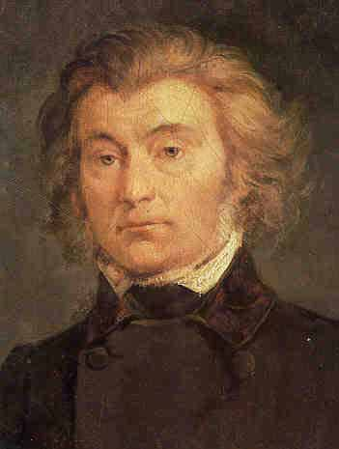
У 1829 р. Міцкевич залишає Росію. Повернення на батьківщину йому забороняють, тому він виїжджає до Німеччини. У Веймарі зустрічається з Гете, потім їде до Швейцарії, Італії. В Римі у 1830 р. він дізнається про початок повстання і відразу ж вирушає на батьківщину, але його затримують на австрійському кордоні і. не пускають на підконтрольну Росії територію. Так почався період еміграції.
До кінця життя Міцкевич не побачить батьківщини. Він буде переживати це дуже болісно і, продовжуючи «Дзяди», згадає героя, який з'явився в цій драматичній поемі ще під час її зав'язки.

Slide 9
В умовах еміграції, під час викладання спочатку греко-римської літератури в Лозанні, а потім — слов'янських літератур у Сорбонні, Міцкевич створює грандіозне полотно — «Пан Тадеуш», поему про національну своєрідність Польщі.

Slide 10
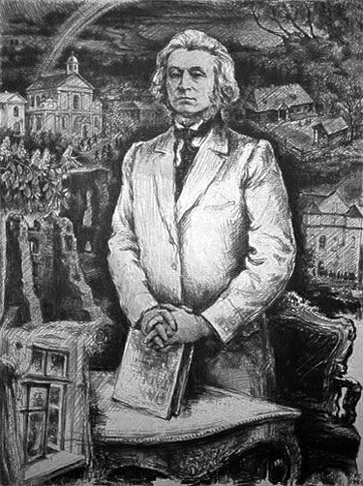
У1855 р. Міцкевич кидає спокійне життя у Парижі і разом із польським загоном вирушає до Стамбула, де хоче взяти участь у російсько-турецькій війні на боці Туреччини, сподіваючись, хоча б таким чином, допомогти власному народу. Але його чекає швидка смерть. Того ж таки, 1855 р. він помирає.

Slide 11
Дякую за увагу!
Презентацію підготувала
учениця 9-А класу
Чубар Діна

